Slide 1
Keliauk Lietuvoje veikla

Slide 2
Nacionalinė turizmo skatinimo agentūra
Lietuvos, kaip patrauklios turizmo krypties žinomumo didinimas
Atvykstamojo ir vietinio turizmo skatinimas
Lietuvos turizmo sektoriaus tarptautinio konkurencingumo stiprinimas
Kurti pridėtinę vertę šalies ekonomikai
https://www.lithuania.travel/

Slide 3
Statistika

Slide 4
Užsienio turistų grįžimas – lėtai augantis: rugpjūtį atvyko 66% lyginant su 2019 m. rugpjūčiu
Duomenys: Valstybės duomenų agentūra
Skaičiavimai: "Keliauk Lietuvoje"
*preliminarūs duomenys
Notes:
Užsienio turistų atsigavimas rugpjūčio mėn., lyginant su 2019 rugpjūčiu – 66% (liepą buvo 67%)
Vietinis turizmas atsigavęs – 123% (liepą – 130%)
Bendras atsigavimas rugpjūtį – 95% (liepą – 99%)
Bendras šio laikotarpio (2023 1-5 mėn) užsienio turistų atsigavimas – 70 proc.

Slide 5
Šiemet per pirmus 8 mėnesius atvyko 910 tūkst. užsienio turistų
Per 2022 m.
+ 634 tūkst. turistų
Duomenys: Valstybės duomenų agentūra
Skaičiavimai: "Keliauk Lietuvoje"
Notes:
2023 m. turėtume sulaukti apie 1,3 mln. užsienio turistų.

Slide 6
Kelionių organizatorių ir agentūrų veikla atsigauna lėčiau nei bendras užsienio turistų srautas
Duomenys: Valstybės duomenų agentūra
Skaičiavimai: "Keliauk Lietuvoje"

Slide 7
Baltijos šalių turizmo atsigavimo tempas panašus
Duomenys: Valstybės duomenų agentūra, Central Statistical Bureau of Latvia, Statistics Estonia
Skaičiavimai: "Keliauk Lietuvoje"

Slide 8
Tikslinės atvykstamojo turizmo rinkos

Slide 9
Tikslinės atvykstamojo turizmo rinkos
Tikslinės potencialios rinkos |  |  | Kaimyninės rinkos | Tolimosios rinkos
B2B+B2C padidinto intensyvumo veiklos | B2B+B2C žemesnio intensyvumo veiklos |  | B2C veiklos | B2B veiklos
Vokietija | Italija | Suomija | Latvija | JAV
Lenkija | Prancūzija |  | Estija | Japonija
Jungtinė Karalystė | Ispanija | Švedija* |  | Pietų Korėja**
Izraelis | Nyderlandai | Norvegija* |  | Taivanas**
 | Belgija | Danija*
* rinkos, su kuriomis nebuvo dirbama dėl biudžeto ir žmogiškųjų išteklių stokos
** rinkos, kuriomis siekiama pakeisti Kiniją

Slide 10
Padidinto intensyvumo tikslinės potencialios rinkos sudaro 27 proc. turistų skaičiaus
Tikslinės potencialios rinkos | B2B+B2C padidinto intensyvumo veiklos
 | B2B+B2C žemesnio intensyvumo veiklos
Kaimyninės rinkos | B2C veiklos
Tolimosios rinkos | B2B veiklos
2022
Duomenys: Valstybės duomenų agentūra
Skaičiavimai: "Keliauk Lietuvoje"
Notes:
Turistų apgyvendinimo įstaigose skaičius sugrupuotas pagal „keliauk Lietuvoje“ tikslinių rinkų sąrašą. Svarbiausios tikslinės potencialios rinkos su padidinto intensyvumo B2B+B2C veiklomis sudaro 27% viso 2022 m. turistų skaičiaus. Šią grupę sudaro 4 šalys – Vokietija, Lenkija, Jungtinė Karalystė ir Izraelis. Kaimyninių rinkų grupė taip pat nedidelė – 2 šalys, bet sudarė 16 proc.
Žemo intensyvumo grupė – 9 šalys
Tolimosios rinkos – 4 šalys.

Slide 11
Tourism market remains highly diversified.
Data: Number of foreign tourists accommodated in accommodation establishments, Statistics Lithuania
Calculations: „Lithuania travel"
*preliminary data
Notes:
The shown countries are the ones that in 2022 accounted for more than 3 percent markets, the rest are added to "other"
Decreased: market share of Russia, Germany, slightly Ukraine.
Increased: Latvia, Poland, Belarus, USA, Estonia. slightly UK.

Slide 12
Priority markets by the number of tourists in the first half of 2023
Target potential markets | B2B+B2C activities of increased intensity | Poland | 81 337 | 13%
Target potential markets | B2B+B2C activities of increased intensity | Germany | 53 996 | 9%
Target potential markets | B2B+B2C activities of increased intensity | United Kingdom | 32 600 | 5%
Target potential markets | B2B+B2C activities of increased intensity | Israel | 11 151 | 2%
Target potential markets | B2B+B2C activities of low intensity | Finland | 15 896 | 3%
Target potential markets | B2B+B2C activities of low intensity | France | 12 115 | 2%
Target potential markets | B2B+B2C activities of low intensity | Norway | 11 271 | 2%
Target potential markets | B2B+B2C activities of low intensity | Italy | 12 385 | 2%
Target potential markets | B2B+B2C activities of low intensity | Spain | 10 788 | 2%
Target potential markets | B2B+B2C activities of low intensity | Sweden | 11 483 | 2%
Target potential markets | B2B+B2C activities of low intensity | Denmark | 10 122 | 2%
Target potential markets | B2B+B2C activities of low intensity | Netherlands | 11 641 | 2%
Target potential markets | B2B+B2C activities of low intensity | Belgium | 5 266 | 1%
Neighboring markets | B2C activities | Latvia | Latvia | 63 736 | 11%
 |  | Estonia | Estonia | 26 625 | 4%
Long haul markets | B2B activities | USA | USA | 27 325 | 5%
 |  | Japan | Japan | 1 687 | 0,3%
 |  | Sourth Korea | Sourth Korea | 1 301 | 0,2%
 |  | UAE* |  | 805 | 0,1%
 |  | Taiwan* | Taiwan* | n.d.
 |  | Singapore* |  | n.d.
Other |  |  |  | 202 827 | 34%
 |  |  | Total | 603 552
Data: Number of foreign tourists accommodated in accommodation establishments (preliminary data), Statistics Lithuania
Calculations: „Lithuania travel"
*considered to be added
Notes:
In the first half of 2023 we have an increase in the market share of Poland and Finland, lightly in Japan and South Korea due to the increasing interest in long-haul travel.
Slight decrease in UK and Estonia market share.

Slide 13
Pagrindiniai turizmo produktai
Pažintinis (kultūrinis) turizmas
Gamtos turizmas
Sveikatinimosi turizmas
Konferencinis turizmas*

Slide 14
Analitinė ir tyrimų veikla

Slide 15
Tyrimai ir analitika – neatsiejama nuo sėkmingos ir tikslingos turizmo sektoriaus veiklos
Tyrimais ir analitika siekiama sudaryti galimybes priimti duomenimis pagrįstus sprendimus:
nustatyti pokyčius prioritetinėse rinkose ir tikslines turistų grupes, jų charakteristikas, įpročius susijusius su keliavimu ir kelionių planavimu;
analizuoti, kaip kinta požiūris į Lietuvą kaip kelionių kryptį;
identifikuoti vietinių turistų charakteristikas ir keliavimo įpročius, tikslines grupes;
įvertinti keliautojų srautus savivaldybėse, renginių lokacijose per mobiliaisiais duomenimis grįstą turistų srautų analizę.
„Keliauk Lietuvoje“– efektyvesniam rinkodaros priemonių planavimui;
turizmo verslui – verslo plėtros, naujų galimybių identifikavimui;
savivaldybių sprendimų priėmėjams – tikslingiems ir pamatuotiems sprendimams turizmo infrastruktūrai vystyti;
Vyriausybei – taiklios turizmo politikos formavimui.

Slide 16
Mūsų vykdomi tyrimai
Atvykstamojo turizmo tyrimai
Vietinio turizmo tyrimas
Rinkų tyrimai
Savivaldybių infrastruktūros tyrimas
Mobiliųjų duomenų tyrimas
Turizmo statistika ir kt.
Notes:
Kaip sekasi atvykusiems čia, kokie jų įspūdžiai? – Atvykstamojo tyrimas (14 šalių)
Kaip keliauja lietuviai? – vietinis tyrimas
Ko nori vokiečiai, žydai ar prancūzai? – Rinkų tyrimai (Prancūzijos ir Italijos)
Siekdami paskatinti savivaldybes gerinti turizmui skirtą infrastruktūrą – vykdome Infrastruktūros tyrimą
Inovatyvus būdas stebėti užsieniečių keliavimo Lietuvoje tendencijas – Mobiliųjų duomenų tyrimas
Taip pat jei norite greitos statistikos – turime Power BI švieslentę, o analizei – detalesnius statistinius duomenis excel formatu ir tyrimų duomenis SPSS formatu.

Slide 17
Vieši naujos kartos duomenys
Mpd.lithuania.travel
Viešai prieinama be jokių papildomų prisijungimų ar programinės įrangos
Nuasmeninti ir ekstrapoliuoti duomenys nuo 2021 m. gegužės (šiltasis laikotarpis mėnesių ir dienų detalumu)
Duomenys apie unikalius lankytojus, keliones, vienadienius lankytojus, praleistų dienų skaičių ir kt.
Notes:
Įrankis yra prieinamas viešai, mūsų puslapyje lithhuania.travel be jokių papildomų prisijungimų ar programinės įrangos.
Tai yra nuasmeninti, pagal specialią metodiką apskaičiuoti ir apibendrinti užsieniečių keliavimo Lietuvoje duomenys. Jie apskaičiuoti remiantis užsieniečių mobiliųjų telefonų ryšio su ryšio bokštu duomenimis.
Visuose žemėlapiuose pateikiami šiltojo metų laiko duomenys nuo 2021 m. gegužės.
Duomenis galima peržiūrėti ir mėnesių, ir dienų tikslumu.
Čia matote vaizdą, kaip atrodo „savivaldybių“ švieslentė – daugiau rodiklių apie konkrečią savivaldybę

Slide 18
3 būdai naudotis mobiliųjų duomenų žemėlapiais:
Savivaldybių, apskričių duomenys pagal mėnesius ir kilmės šalį
Lankytojų skaičius pagal dienas: švenčių, renginių metu
Keliavimo trajektorijos detaliajame žemėlapyje
Notes:
3 būdai naudoti šiuos žemėlapius:
1. Bendrieji savivaldybių duomenys, labiau skirti sprendimų priėmėjams ir tiems, kam reikia apibendrintų tendencijų
2. Lankytojų skaičius konkrečią dieną – bus naudingas, pavyzdžiui, renginių, festivalių organizatoriams
3. Detalusis žemėlapis, kuriame galime analizuoti lankytojų srautus prie turistinių objektų. Šio žemėlapio panaudojimas aktualus turėtų būti, pavyzdžiui, planuojantiems turistinių objektų plėtrą arba infrastruktūros atnaujinimą.

Slide 19
Nacionalinė turizmo informacinė sistema

Slide 20
NTIS / turizmo duomenų ekosistema /
E. turistas turistų registracijos sistema
Turistų nakvynių ir keliavimo schemų duomenys
Turistinių išteklių sistema
Turistinių išteklių duomenys
E. turistas turistų registracijos sistemos kūrimas ir diegimas.
Sistemos palaikymas ir tobulinimas. Duomenų kokybės gerinimo galimybių vertinimas.
Notes:
Europos turizmo duomenų erdvė „Data space for tourism“
Patys ETC inicijuoja bendros turizmo duomenų erdvės atvėrimą „Data space for tourism“, kuria siekiama skatinti dalijimąsi duomenimis ir inovacijas visoje turizmo ekosistemoje.
Apie bendrą Europos turizmo duomenų erdvę rašo taip:
Tai duomenų erdvė, aptarnaujanti visas turizmo ekosistemos suinteresuotąsias šalis. Bendra Europos turizmo duomenų erdvė, augdama organiškai, mažais žingsneliais, proporcingai savanoriškam turizmo suinteresuotųjų šalių poreikiams atliepti, leis duomenų rinkiniais dalytis su platesne auditorija / vartotojais (pvz., verslo tarpininkai, kelionių vietų valdytojai, turizmo paslaugų teikėjai ir novatoriškos duomenų analizės MVĮ), kad jie gautų informaciją iš įvairesnių šaltinių. Europos Komisija remia valstybes nares ir visas suinteresuotąsias šalis kuriant bendrą Europos duomenų erdvę, kuri tarnautų visoms šalims, o tai yra visos turizmo ekosistemos atsakomybė.
Turizmo kelrodis
Europos komisijos parengtame turizmo kelrodyje yra išskirtos pagrindinės turizmo vystymo kryptys (viešasis valdymas ir reguliacija; žalia ir skaitmeninė transformacija/ perėjimas; atsparumas; investicijos; priežiūra ir bendradarbiavimu grįstas įgyvendinimas) ir pagrindinės temos, iš kurių keletą surašau, kurios labiausiai atliepia mūsų vystymą turizmo duomenų ekosistema:
3 tema: Turizmo statistikos ir rodiklių tobulinimas Persvarstyti suderintas turizmo statistikos duomenų rinkimo taisykles, įtraukiant ekonominio, socialinio ir aplinkos tvarumo elementus. Pagerinti prieigą prie duomenų oficialiai statistikai rengti Į suderintą turizmo duomenų rinkimo sistemą įtraukiant pagrindinius tvarumo rodiklius
9 tema: Duomenimis grįstos turizmo paslaugos
Suinteresuotųjų šalių bendradarbiavimas siekiant susitarti dėl bendros praktikos (elgesio kodeksas) ir aktyviai dalytis su turizmu susijusiais duomenimis Europos turizmo duomenų erdvėje. Didesnis dalijimasis duomenimis teikiant individualizuotus turizmo paslaugas ir kelionių vietų valdymą, stebėjimą ir paslaugų teikimą, įskaitant naujų platformų kūrimą MVĮ Dirbtinio intelekto ir duomenimis pagrįstų inovacijų, pvz., vietinių skaitmeninių dvynių, naudojimas nuspėjamajam planavimui, siekiant tiksliai patenkinti paklausą ir sumažinti paslaugų išteklių efektyvumą
14 tema: Europos turizmo duomenų erdvės techninis įgyvendinimas
Suinteresuotosios šalys įgyvendins parengiamuosius veiksmus, susijusius su turizmo duomenų erdve, atsižvelgdamos į sąveiką su visomis Europos duomenų erdvėmis ir suderinimą su Duomenų įstatymu

Slide 21
NTIS (nacionalinė turizmo informacinė sistema)
Valstybės Duomenų Agentūra
E.Turistas turistų registracijos posistemė
Oficiali turizmo statistika
Lithuania.travel svetainė
Mobiliųjų duomenų tyrimas
Turistinių išteklių posistemė
Turizmo išteklių pristatymas turistams, kelionės planavimo įrankis
Atviri duomenys verslui, interaktyvus duomenų grafikas
Notes:
Problema
Duomenų iš apgyvendinimo įstaigų surinkimo spragos didina administracinę naštą, iškreipia statistikos tikslumą ir mažina duomenų panaudojimo galimybes.
Sprendimas
Vieninga turistų registracijos sistema žymiai sumažintų apgyvendinimo paslaugų teikėjams tenkančią administracinę naštą ir pagerintų duomenų kokybę.

Slide 22
Rinkodara ir komunikacija B2C

Slide 23
Integruota rinkodaros komunikacija ir PR
Nuolatinė komunikacija prioritetinėse rinkose.
Ketvirtinė komunikacija mažesnio intensyvumo rinkose.
Pasitelkiame vietinius partnerius šalyse.
Nuolatiniai SEO straipsniai – geriname Lietuvos pozicijas paieškų sistemose.
Tarptautiniai turinio projektai.

Slide 24
Bendras rinkodaros veiklų planas 2023 m.
VEIKLA / mėnesiai | 1 | 2 | 3 | 4 | 5 | 6 | 7 | 8 | 9 | 10 | 11 | 12
Įvaizdinė pavasario kampanija PL, DE, IL,UK (OHH, PR, Google, Amadeus). |  |  | PL, DE, IL, UK
Įvaizdinė pavasario kampanija Amadeus IT, FR, ESP. |  |  |  | IT, FR, ESP
Srauto skatinimo + socialinių tinklų kampanija BE, NL,FI. |  |  |  |  | BE, NL, FI
Kaimyninių rinkų kampnija EE, LV. |  |  |  |  |  | EE, LV
Įvaizdinis BBC projektas: TV reklama BBC WORLD NEWS TV 5.2 milijonai reklamos parodymų visame pasaulyje, Polapis ir skirtingi turinio vienetą atitinkama tema (bendrai visiems). |  |  |  |  | BBC PROJEKTAS
TripAdvisor turinio projektas (bendrai visiems). |  |  |  |  | TripAdvisor
Eurolygos final4 integracija (bendrai visiems). |  |  |  | Eurolyga
NATO summit |  |  |  |  |  |  | NATO
Srauto skatinimo + socialinių tinklų kampanija FR, ESP, IT, PL |  |  |  |  |  |  |  | FR, ESP | IT, PL
Srauto skatinimo + socialinių tinklų kampanija SE, DK, NO |  |  |  |  |  |  |  |  | SE,DK,NO
Kalėdinė kampanija UK, PL, LV. |  |  |  |  |  |  |  |  |  |  | UK, PL, LV
Nuolatinė komunikacija socialiniuose tinkluose | Komunikacija socialiniuose tinkluose: Instagram, Facebook, TikTok
Nuolatinė Google search kampanija |  |  |  | Google search
Notes:
SE, DK, NO - švedija, Danija, Norvegija

Slide 25
Skaičiai apie B2C veiklas 2023 m.
Pažintiniai turai užsienio žiniasklaidos atstovams ir nuomonės formuotojams
25
Skaitmeninių kampanijų
20
Pasaulinio lygio projektai
3
Notes:
BBC, Eurolyga, Nato summit

Slide 26
Turizmas – “Lithuania co-create” dalis
Prisijungiame prie bendros šalį pristatančios koncepcijos. Nuo 2024 startuosime su atsinaujinę:
Atnaujintas pozicionavimas
Atnaujintas logotipas
Nuajas vizualinis identitetas

Slide 27
B2B veiklos planai

Slide 28
ATSTOVAVIMAS
Vokietija – Aviareps
Jungtinė Karalystė – Aviareps
Lenkija – Travel Advance
Izraelis – Global Business Development
Italija – AIGO
Ispanija – Interface Tourism
Belgija ir Nyderlandai – THX Agency
Prancūzija – Group Expression
Japonija – Foresight Marketing
Susitikimas su atstovais įvyko 2023 m. rugsėjo 11 d.

Slide 29
B2B veiklos ir tikslas
Bendradarbiavimas su užsienio KO ir KA
Nuotoliniai ir gyvi mokymai užsienio KO ir KA
B2B kontaktų mugės, tarptautinės turizmo parodos ir kt. renginiai
Pažintiniai turai užsienio KO ir KA
Srauto skatinimo kampanijos su užsienio KO
Lietuvos, kaip turizmo produkto (krypties) įvedimas į naujų KO sąrašą
Dalyvavimas tikslinių rinkų užsienio rinkų Turizmo verslo asociacijose: SMAL, USTOA, RDA, ETOA, Nordic Travel Collective, ANTOR Norway, ANTOR UK, kt.

Slide 30
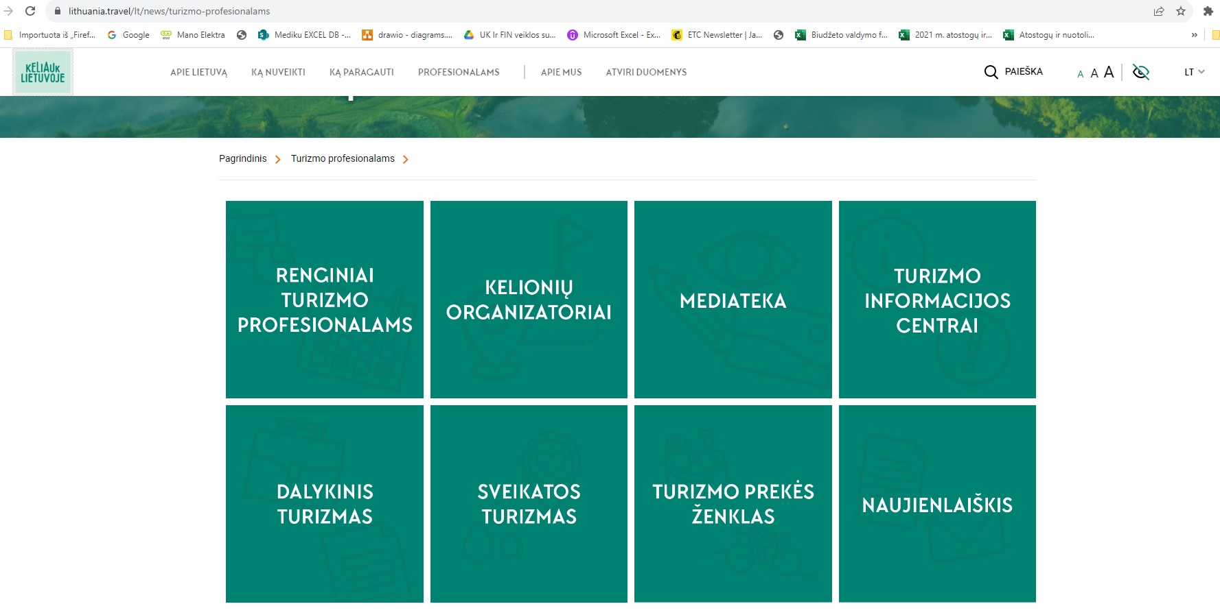
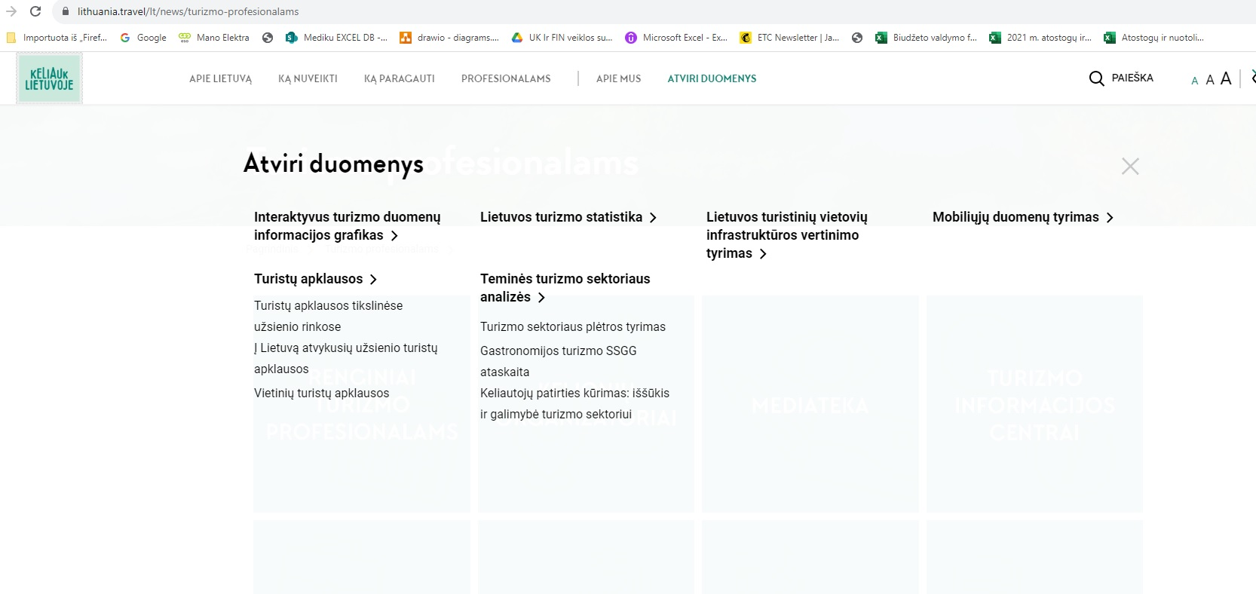
Lithuania.travel svetainė
Nuo 2024 m. sausio mėn. nauja www.Lithuania.travel svetainė

Slide 31
Jūsų kontaktas
Irena Achonen
Verslo projektų vadovė
Irena@Lithuania.travel
+370 613 62 880

Slide 32
info@lithuania.travel
Facebook: Lithuania Travel
www.lithuania.travel
Instagram: @lithuania_travel_

